Slide 1

ESF II projekt Západočeské univerzity v Plzni
reg. č. CZ.02.2.69/0.0/0.0/18_056/0013239

Slide 2
Práce s řetězci

Slide 3
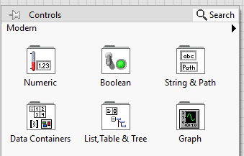
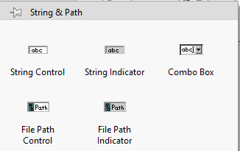
Práce s řetězci
Řetězec (string) je posloupnost znaků (ASCII tabulka)
zobrazovatelné – textové znaky
nezobrazovatelné – řídící znaky
Na čelním panelu lze vložit String Control, String Indicator, …
V LabVIEW je označena proměnná datového typu string růžovou barvou.

Slide 4
Práce s řetězci
Po vložení na čelní panel lze jako u dalších vstupních terminálů (String Control) nastavit popisek a hodnotu.
V pop-up menu lze měnit i jiné vlastnosti
přidat scrollbar pokud je nedostatek místa (Visible Items)
zvolit typ zobrazování znaků
  Normal Display – klasické zobrazení
  ‘\‘ Codes Display – zobrazí u netisknutelné (nezobrazitelné) znaky v backslash kódech
  Password Display – zadávané znaky jsou schovány za hvězdičku
  Hex Display – zobrazení v hexadecimálním kódu

Slide 5
Práce s řetězci
Nezobrazitelné znaky – řídící znaky pro formátování textu
kód | ASCII | význam
\b | \08 | krok zpět (backspace)
\f | \0C | nová stránka (form feed)
\n | \0A | nový řádek (line feed)
\r | \0D | návrat vozíku (návrat na začátek řádku) (carriage return)
\t | \09 | tabelátor (horizontal tab)
\s | \20 | mezerník (space)
\\ | \5C | zpětné lomítko (backslash)

Slide 6
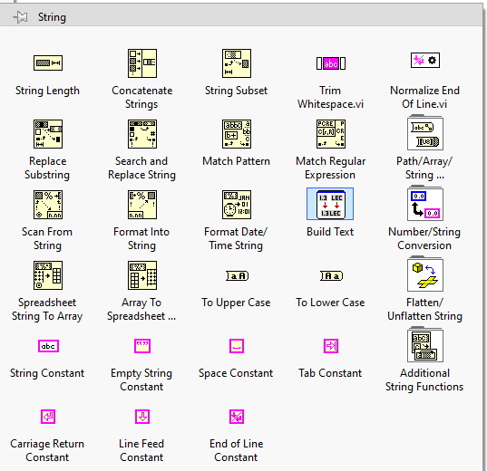
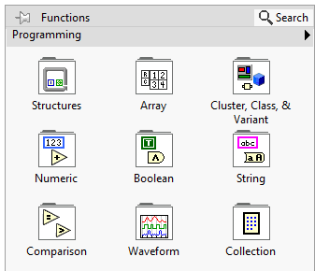
Práce s řetězci
Práce s řetězci – v blokovém schématu Functions -> Programming -> submenu String

Slide 7
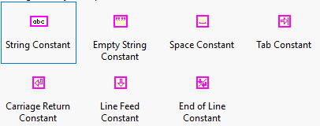
Práce s řetězci
Nejčastější operace:
vložení textových konstant
zjištění délky řetězce (String Length)
spojování řetězců (Concatenate String)
výběr podřetězce (String Subset)
parsování textového řetězce (Scan From String)
formátovaný zápis (Format Into String)
vyhledávání v řetězci (Search and Replace String)
nahrazování podřetězce (Replace Substring)
…

Slide 8
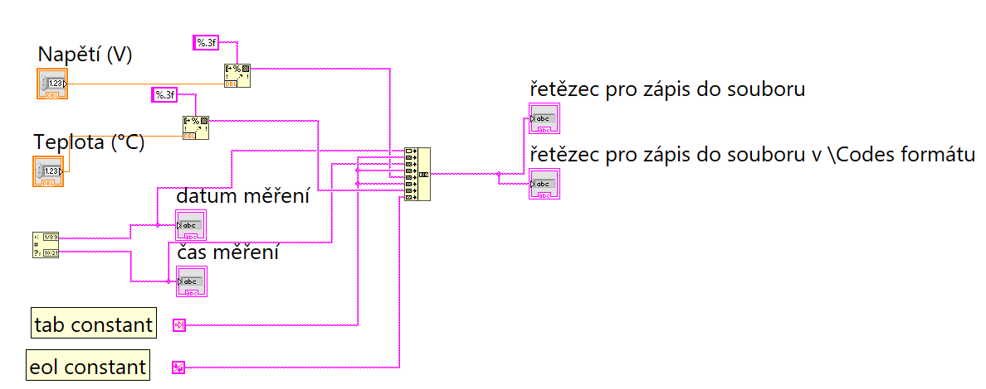
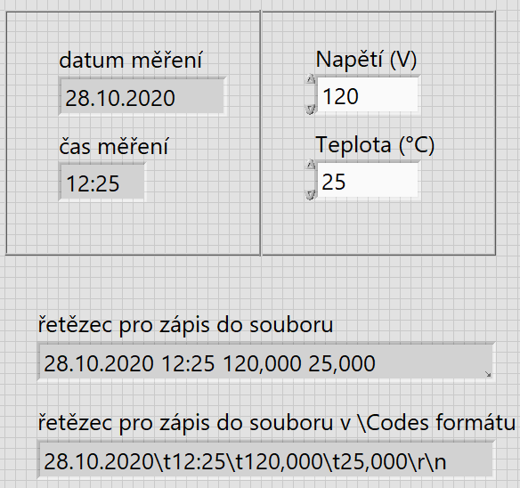
Práce s řetězci
Ukázka spojování řetězců a využití konstant
Get Date / Time String

Slide 9
Díky za pozornost.

